Slide 1
chapter 12 :
JSP 고급2

Slide 2
학습목표
웹 애플리케이션 모델
  Model 1 Architecture
  Model 2 Architecture
MVC 디자인 패턴
MVC 패턴을 이용한 게시판 실습
  목록보기
  글쓰기

Slide 3
웹 애플리케이션 모델
정의
웹 애플리케이션을 개발할 때 일반적으로 많은 개발자들이 사용하는
표준화 된 아키텍쳐를 의미한다.
종류
Model 1 Architecture
Model 2 Architecture
웹 애플리케이션 개발시 적용 디자인패턴
FrontController 패턴
Command 패턴
Service Locator 패턴
Fast Lane Reader 패턴
MVC 패턴

Slide 4

Model 1 Architecture
정의
모든 클라이언트 요청과 응답을 JSP 가 담당하는 구조이다.
Architecture
View
Model
JSP
페이지
DB
Controller
장점
단순한 페이지 작성으로 쉽게 구현 가능하다.
중소형 프로젝트에 적합하다.
단점
웹 애플리케이션이 복잡해지면 유지보수 문제가 발생된다.

Slide 5
Model 2 Architecture
정의
클라이언트의 요청처리와 응답처리 , 비즈니스 로직 처리하는 부분을 모듈화시킨 구조이다.
Architecture
Controller
서블릿
Model
DB
JSP
View
장점
처리작업의 분리로 인해 유지보수와 확장이 용이하다.
개발자와 디자이너의 역할과 책임구분이 명확해진다.
각 컴포넌트의 재사용성이 높아진다.
단점
MVC 구조에 대한 이해가 필요하며 개발자의 높은 skill이 요구된다.

Slide 6
MVC 디자인 패턴
정의
전통적인 GUI 애플리케이션을 구현할 때 사용되는 디자인 패턴이다.
사용자의 입력을 받아서 처리하고 결과를 사용자에게 다시 보여주는
형태의 설계기법이다.
MVC Architecture
Controller
Model
DB
View
특징
처리작업의 분리로 인해 유지보수와 확장이 용이하다.
각 컴포넌트의 재사용성이 높아진다.
웹 애플리케이션을 구현할 때 일반적으로 많이 사용하는 패턴이다.

Slide 7
웹 애플리케이션의 MVC 디자인 패턴
Architecture
Controller
서블릿
Model
DB
JSP
View
Controller
서블릿이 Controller 역할을 담당한다.
Controller 역할
  클라이언트의 요청을 분석한다.
  분석된 요구사항을 바탕으로 필요한 Model를 호출한다.
  처리결과를 보여주기 위한 JSP를 선택한다.
View
JSP 가 View 역할을 담당한다.
Model
DB연동과 같은 비즈니스 로직을 처리한다.

Slide 8
웹 애플리케이션의 MVC 디자인 패턴
적용하기 위한 최소 필요 skill
서블릿 작성 , 서블릿 mapping.
DataSource 사용법.
DAO 와 TO 작성법.
scope 사용법 ( ServletContext , HttpSession , HttpServletRequest).
RequestDispatcher 을 이용한 forward 사용법.
JSP 의 scripting Elements 사용법.
자바스크립트
Command 패턴
include Action tag 사용법

Slide 9
웹 애플리케이션의 MVC 디자인 패턴
실습 예제 전체 Architecture
게시판 예제 ( 목록보기 , 글쓰기 )
BoardFrontController
Command
BoardDAO
DB
list.jsp

Slide 10
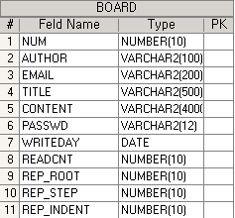
웹 애플리케이션의 MVC 디자인 패턴
게시판 목록 보기 Architecture
BoardFrontController
ListCommand
BoardDAO
DB
list.jsp

Slide 11
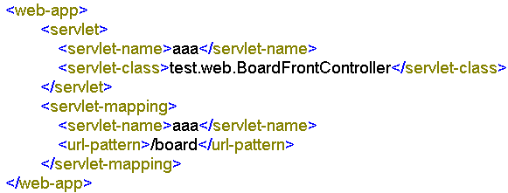
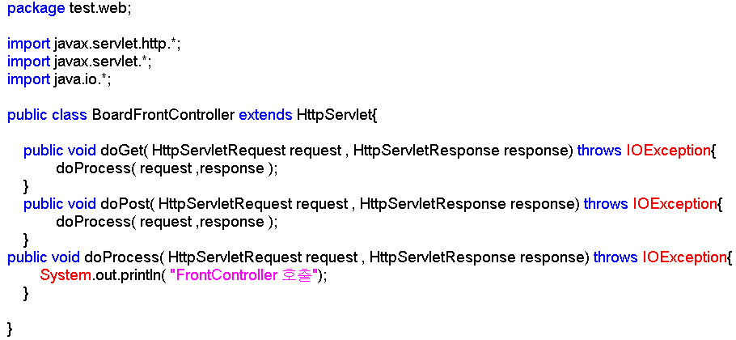
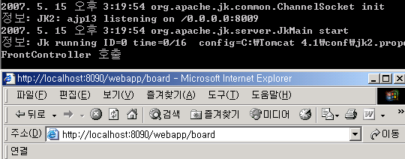
웹 애플리케이션의 MVC 디자인 패턴
게시판 목록 보기
1. BoardController 작성

Slide 12
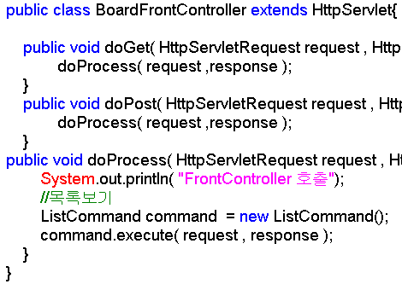
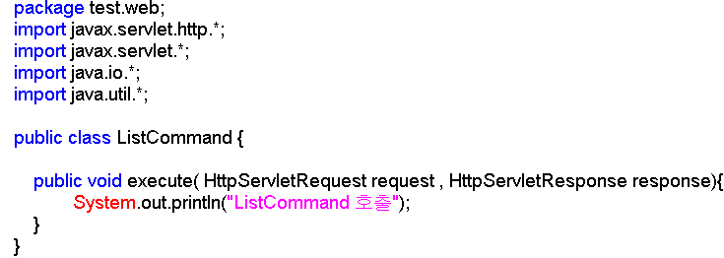
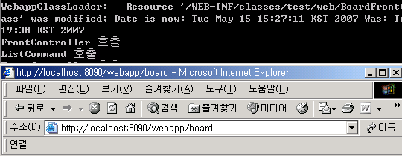
웹 애플리케이션의 MVC 디자인 패턴
게시판 목록 보기
2. ListCommand 작성

Slide 13
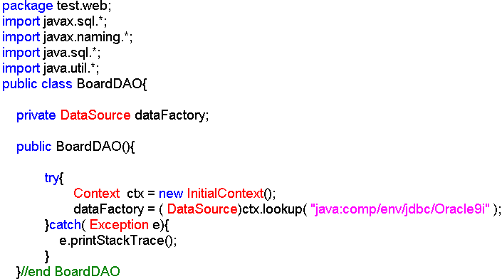
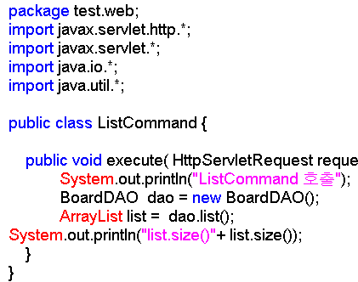
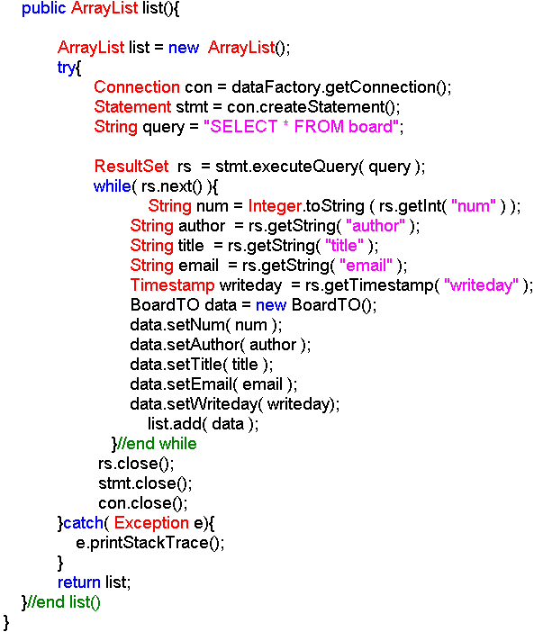
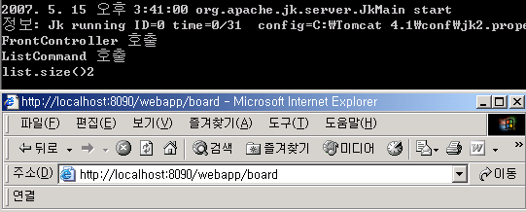
웹 애플리케이션의 MVC 디자인 패턴
게시판 목록 보기
3. BoardDAO 작성

Slide 14
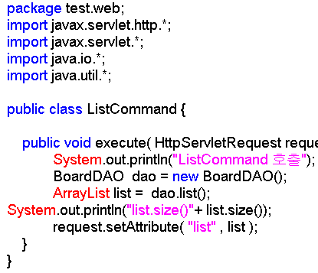
웹 애플리케이션의 MVC 디자인 패턴
게시판 목록 보기
4. scope 을 이용하여 Model 과 View 사이에 데이터를 공유한다.
목록보기인 경우에는 요청했을 때 내용을 보여주기 때문에 request scope가 가장 적당하다.

Slide 15
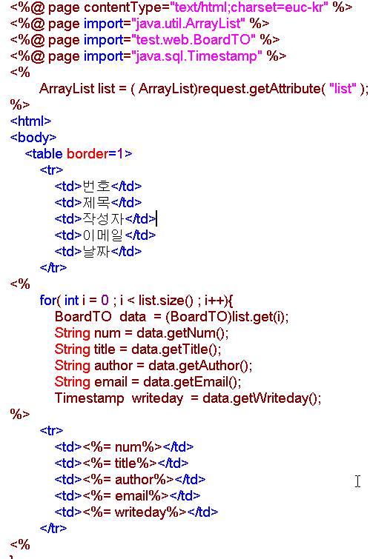
웹 애플리케이션의 MVC 디자인 패턴
게시판 목록 보기
5. list.jsp 를 작성한다.

Slide 16
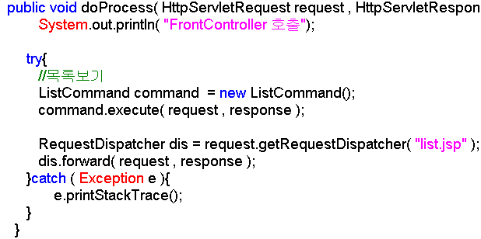
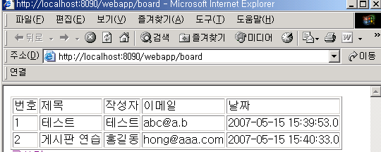
웹 애플리케이션의 MVC 디자인 패턴
게시판 목록 보기
6. BoardFrontController에서 list.jsp로 forward 한다.

Slide 17
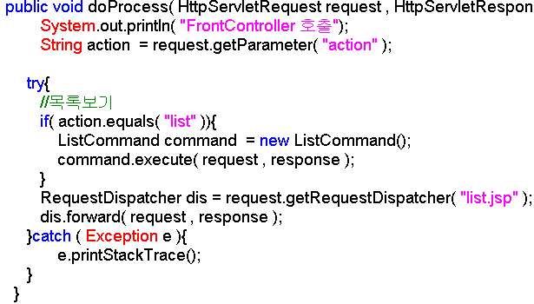
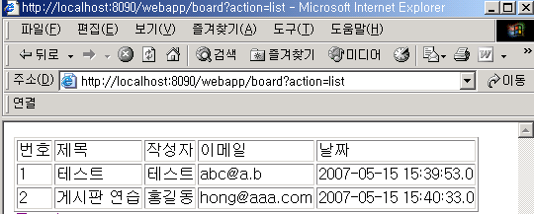
웹 애플리케이션의 MVC 디자인 패턴
Command 패턴
사용자가 어떤 요청을 했는지를 판단하기 위한 가장 쉬운 방법인
명령어로 사용자의 요청을 판단하는 방법이다.
요청 파라미터를 이용하여 사용자의 요청을 서블릿으로 넘긴다.
기본 예제

Slide 18
웹 애플리케이션의 MVC 디자인 패턴
게시판 글쓰기 Architecture
BoardFrontController
WriteCommand
BoardDAO
DB
list.jsp

Slide 19
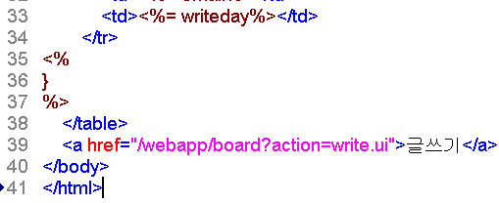
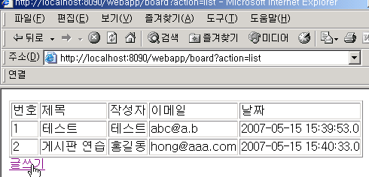
웹 애플리케이션의 MVC 디자인 패턴
게시판 글쓰기
1. list.jsp 에 글쓰기 링크 작성과 write.jsp 작성

Slide 20
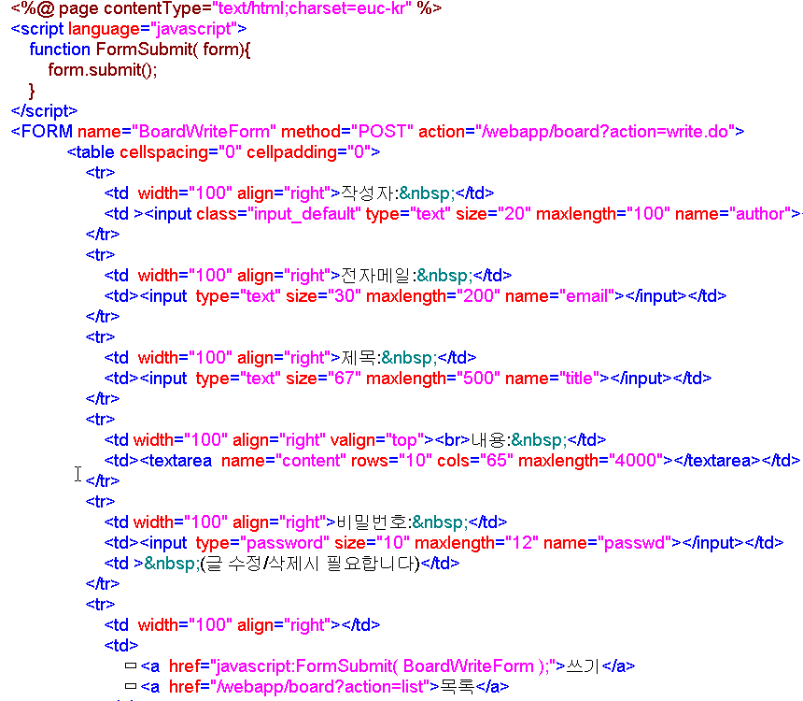
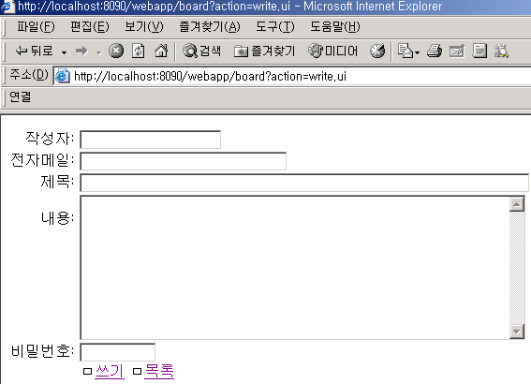
웹 애플리케이션의 MVC 디자인 패턴

Slide 21
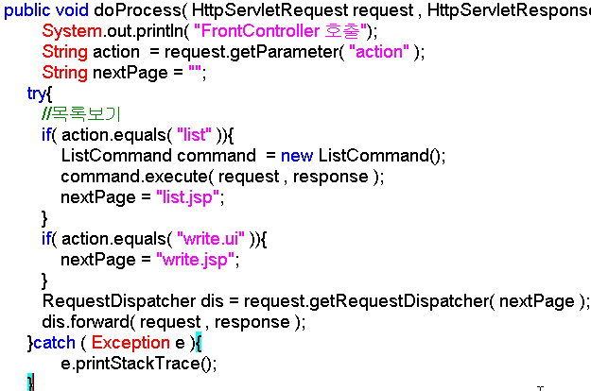
웹 애플리케이션의 MVC 디자인 패턴
게시판 글쓰기
2. BoardFrontController 에서 write.ui 분석코드 추가

Slide 22
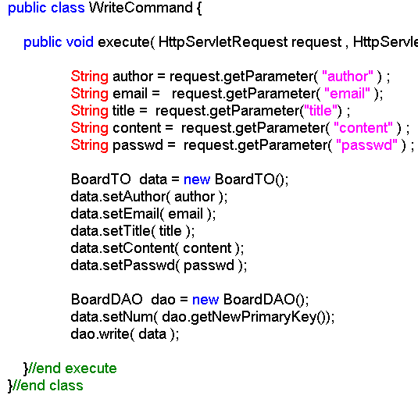
웹 애플리케이션의 MVC 디자인 패턴
게시판 글쓰기
3. 글쓰기 작업 처리하는 WriteCommand 작성

Slide 23
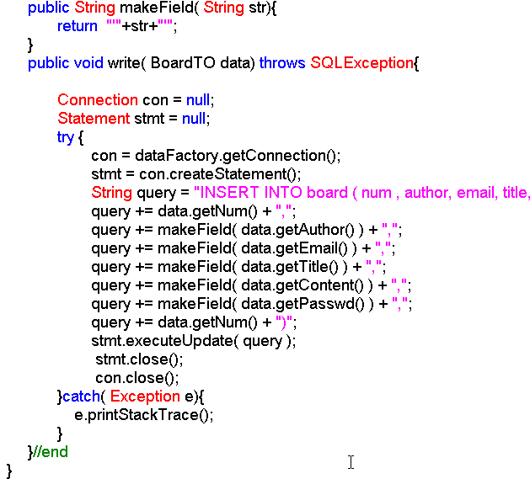
웹 애플리케이션의 MVC 디자인 패턴
게시판 글쓰기
4. 글쓰기 작업 처리하는 BoardDAO 추가

Slide 24
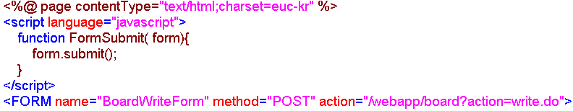
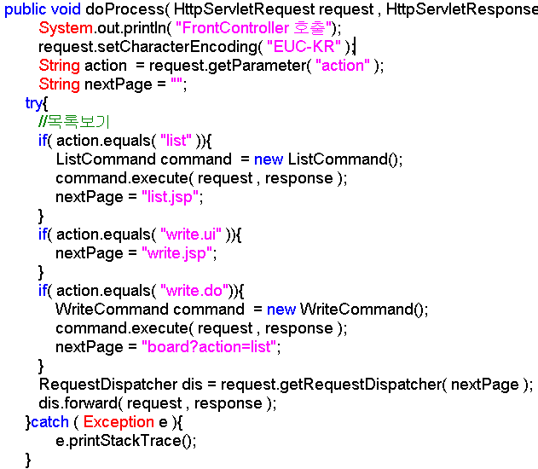
웹 애플리케이션의 MVC 디자인 패턴
게시판 글쓰기
5. BoardFrontController 에서 write.do 처리작업 추가

Slide 25
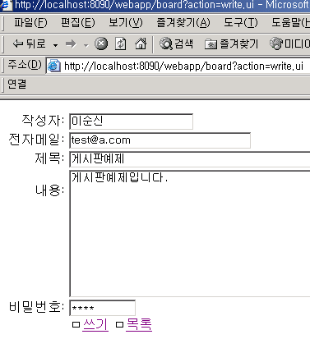
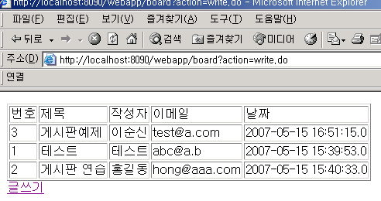
웹 애플리케이션의 MVC 디자인 패턴
게시판 글쓰기

Slide 26
공부한 내용
Model 2 Architecture
MVC 디자인 패턴
Command 패턴
MVC 적용한 게시판 실습

